Slide 1
VINCLUB / V3 / 01
Mười cách tổ chức, một bài toán kinh doanh
Giúp khách tìm đúng dịch vụ, dùng đúng quyền lợi và hoàn tất hành động tạo giá trị.
• 10 IA × 10 UI = 100 tổ hợp để khảo sát.
• Giữ nguyên version hiện tại; V3 là không gian thử nghiệm.
• Chưa có kết quả usability test với người dùng.
• Mở 100 UI tại localhost:3250/vinclub-ia-lab
Prototype minh họa · Điểm chuyên gia ≠ UT · B3 chưa xác nhận tích hợp thực tế

Slide 2
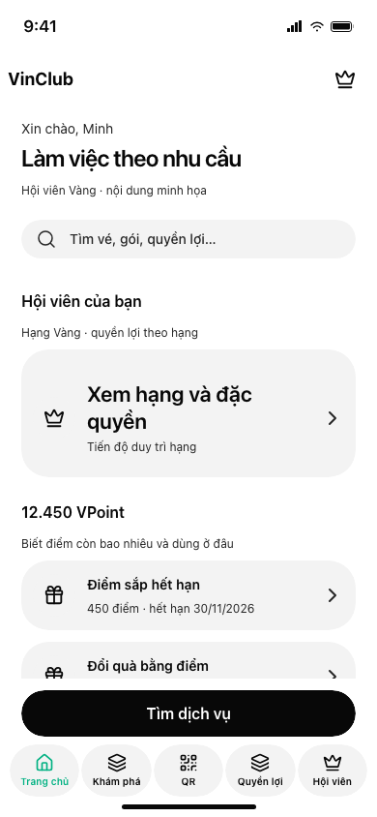
VINCLUB / V3 / 02
Bắt đầu từ hành trình của khách
Từ mở app tới hành động thực, khách cần biết mình đi đâu tiếp theo.
• Xem điểm và quyền lợi đang có.
• Chọn vé, gói hoặc trải nghiệm phù hợp.
• Thanh toán hoặc gửi yêu cầu tư vấn; theo dõi kết quả.
Prototype minh họa · Điểm chuyên gia ≠ UT · B3 chưa xác nhận tích hợp thực tế

Slide 3
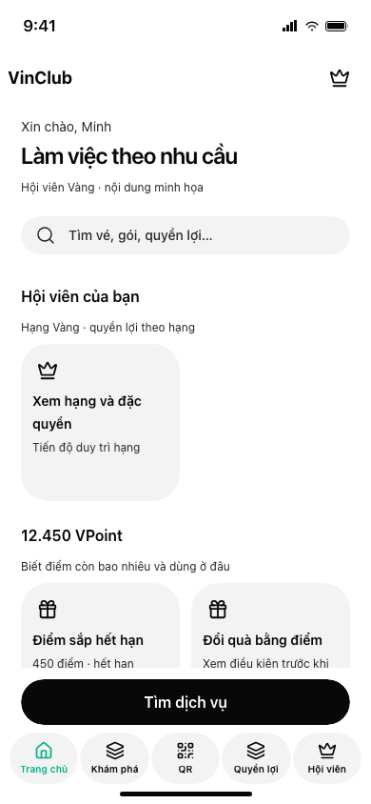
VINCLUB / V3 / 03
Home hiện tại đang thiếu hai nơi chứa
Một nơi tìm dịch vụ, một nơi quản lý quyền lợi đã sở hữu.
• Sự kiện chưa chứa đủ sa bàn, lịch hẹn và gói.
• Ưu đãi chưa nói rõ voucher đã nhận, gói đã mua.
• Điểm và hạng cần đích quản lý riêng.
Prototype minh họa · Điểm chuyên gia ≠ UT · B3 chưa xác nhận tích hợp thực tế

Slide 4
VINCLUB / V3 / 04
Cái gì ra tiền?
Tách giao dịch bán, phí / hoa hồng và tác động hỗ trợ kinh doanh.
• Vé, gói và dịch vụ tạo giao dịch bán.
• Đối tác / thanh toán tạo phí nếu có hợp đồng.
• VPoint, chăm sóc, AI và chiến dịch hỗ trợ chuyển đổi; chưa tự là doanh thu.
Prototype minh họa · Điểm chuyên gia ≠ UT · B3 chưa xác nhận tích hợp thực tế

Slide 5
VINCLUB / V3 / 05
Ba mốc không phải ba danh sách tính năng
Mỗi mốc mở thêm hành trình có thể vận hành.
• Hiện tại: baseline giao diện đã quan sát.
• 02/2027: phạm vi có hạn trong B3 và đích IA cần thiết.
• Cuối 2027: kế thừa, tách rõ mở rộng chưa chốt hạn.
Prototype minh họa · Điểm chuyên gia ≠ UT · B3 chưa xác nhận tích hợp thực tế

Slide 6
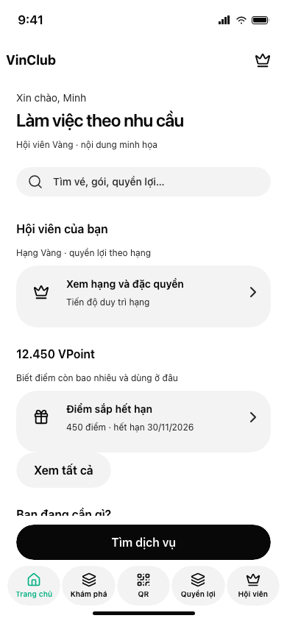
VINCLUB / V3 / 06
Mười IA khác nhau ở cách khách tìm đường
Đánh giá theo nhu cầu dẫn đường, không chỉ đổi tên tab.
• IA01 · Hội viên quen thuộc
• IA02 · Làm việc theo nhu cầu
• IA03 · Quyền lợi đang có
• IA04 · Thanh toán hằng ngày
• IA05 · Chợ tuyển chọn
• IA06 · Hành trình trải nghiệm
• IA07 · Gói cho gia đình
• IA08 · Theo nơi khách đang ở
• IA09 · Nêu nhu cầu với trợ lý
• IA10 · Cùng nhau lên kế hoạch
Prototype minh họa · Điểm chuyên gia ≠ UT · B3 chưa xác nhận tích hợp thực tế

Slide 7
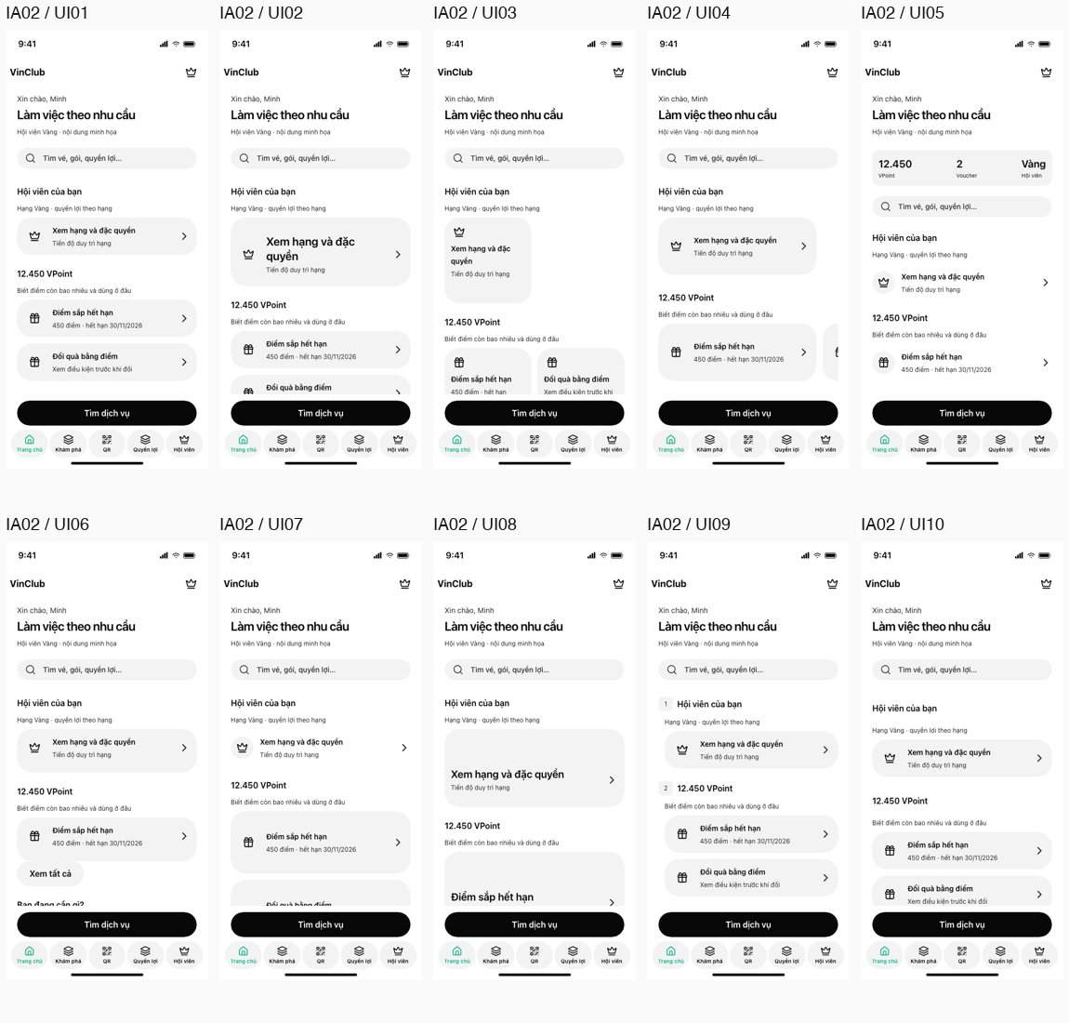
VINCLUB / V3 / 07
Mười UI trên mỗi IA kiểm tra cách trình bày
Một cấu trúc có nhiều cách đưa nội dung lên trước mắt khách.
• Khác thứ bậc, mật độ, cách nhóm và cách mở chi tiết.
• Giữ nguyên nhiệm vụ / dữ liệu để so sánh công bằng.
• Không tính đổi màu đơn thuần là một biến thể có ý nghĩa.
Prototype minh họa · Điểm chuyên gia ≠ UT · B3 chưa xác nhận tích hợp thực tế

Slide 8
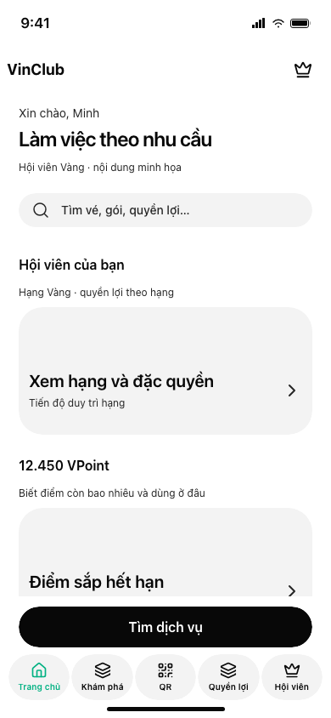
VINCLUB / V3 / 08
Lắp bằng Lego component
Dùng chung khối giúp thay bố cục mà giữ hành vi nhất quán.
• Header → Section → FixedBottom.
• Tái dùng Button, Header, ItemList, TextField và các khối quyền lợi / dịch vụ.
• Token, padding 22px và named radius giữ nhất quán.
Prototype minh họa · Điểm chuyên gia ≠ UT · B3 chưa xác nhận tích hợp thực tế

Slide 9
VINCLUB / V3 / 09
Đối thủ giải cùng bài toán theo cách nào?
Học nguyên tắc tổ chức; chọn cách phù hợp mô hình VinClub.
• Tata Neu: Đặt VPoint cạnh dịch vụ có thể dùng; trình bày lợi ích mua chéo thay vì chỉ trưng số dư.
• Grab: Cho khách chọn việc cần làm trước; sau đó hiện ưu đãi và điểm tại đúng bước quyết định.
• Marriott Bonvoy: Đưa vé / gói / lịch hẹn đã có lên đúng lúc; cho khách thấy quyền lợi dùng được trong hành trình.
• Weixin / WeChat: Giữ ngữ cảnh khi chuyển từ trò chuyện sang dịch vụ; đưa xác nhận và trạng thái trở lại hành trình.
• ShopBack: Nói rõ giao dịch thực hiện ở đâu; theo dõi trạng thái chờ xác nhận, đủ điều kiện và hủy / hoàn.
Prototype minh họa · Điểm chuyên gia ≠ UT · B3 chưa xác nhận tích hợp thực tế

Slide 10
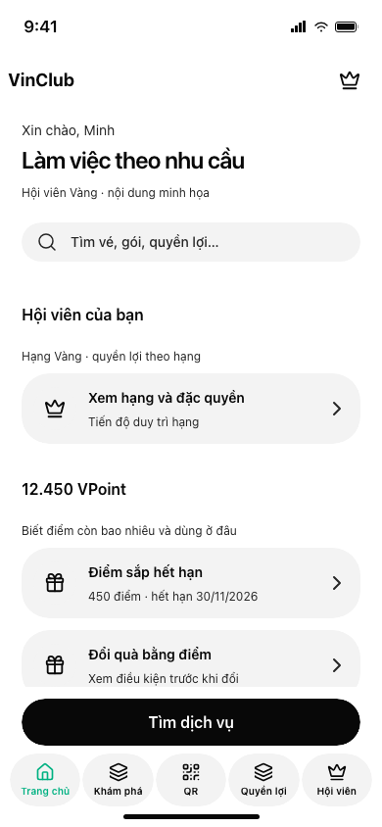
VINCLUB / V3 / 10
Triết lý đề xuất: quyền lợi dẫn tới sử dụng
Hiển thị giá trị khách đang có rồi đưa họ tới hành động tiếp theo.
• Thấy mình có gì.
• Biết dùng ở đâu.
• Làm xong và theo dõi được.
Prototype minh họa · Điểm chuyên gia ≠ UT · B3 chưa xác nhận tích hợp thực tế

Slide 11
VINCLUB / V3 / 11
Chúng tôi đã kiểm tra gì?
Harness xác nhận phần kỹ thuật; người dùng xác nhận phần dễ hiểu.
• 100/100 màn · 100 ảnh khác nhau · PASS
• Đã thử 6 flow minh họa: điểm, đổi quà, vé, gói, lịch hẹn, ví.
• QA độc lập đã sửa CTA / back / lịch sử; chưa có human UT.
• Harness: 100/100 màn · 100 ảnh khác nhau · PASS
Prototype minh họa · Điểm chuyên gia ≠ UT · B3 chưa xác nhận tích hợp thực tế

Slide 12
VINCLUB / V3 / 12
Từ mười IA chọn ba hướng để kiểm chứng
Đưa ba hướng khác biệt vào thử nghiệm, tránh bắt một người thử cả 100 UI.
• Đánh giá sơ bộ: rõ ràng, chuyển đổi, giữ khách, khả thi.
• Chọn ba hướng theo thế mạnh và phụ thuộc.
• Counterbalance thứ tự; dùng cùng tác vụ và dữ liệu.
Prototype minh họa · Điểm chuyên gia ≠ UT · B3 chưa xác nhận tích hợp thực tế

Slide 13
VINCLUB / V3 / 13
Kế hoạch tiếp theo
Chốt bằng bằng chứng nhiệm vụ, sau đó mới tối ưu hình thức.
• Sửa lỗi harness còn mở; lưu báo cáo từng vòng.
• Chạy usability test với nhóm khách phù hợp.
• Chọn IA / UI theo kết quả và khả năng cung ứng thực.
Prototype minh họa · Điểm chuyên gia ≠ UT · B3 chưa xác nhận tích hợp thực tế

Slide 14
VINCLUB / V3 / 14
Nội dung cần quyết định
Chọn mục tiêu kinh doanh và phạm vi, không chọn chỉ vì màn đẹp.
• Ưu tiên vé / gói hay lead O2O trong bản tháng 2?
• Ba IA nào vào vòng kiểm chứng?
• Nhánh nào cuối 2027 chưa đủ dữ liệu / nguồn cung?
Prototype minh họa · Điểm chuyên gia ≠ UT · B3 chưa xác nhận tích hợp thực tế

Slide 15
VINCLUB / V3 / 15
Phụ lục: cách mở và cách đọc
Mỗi phương án có mã riêng để phản hồi và tái hiện.
• Mở gallery → chọn IA → chọn UI → chạy tác vụ.
• Đọc UT plan và harness-report riêng.
• Đỏ: cần bổ sung; xanh: cơ chế tạo tiền; chưa chốt hạn ghi rõ.
Prototype minh họa · Điểm chuyên gia ≠ UT · B3 chưa xác nhận tích hợp thực tế

Slide 16
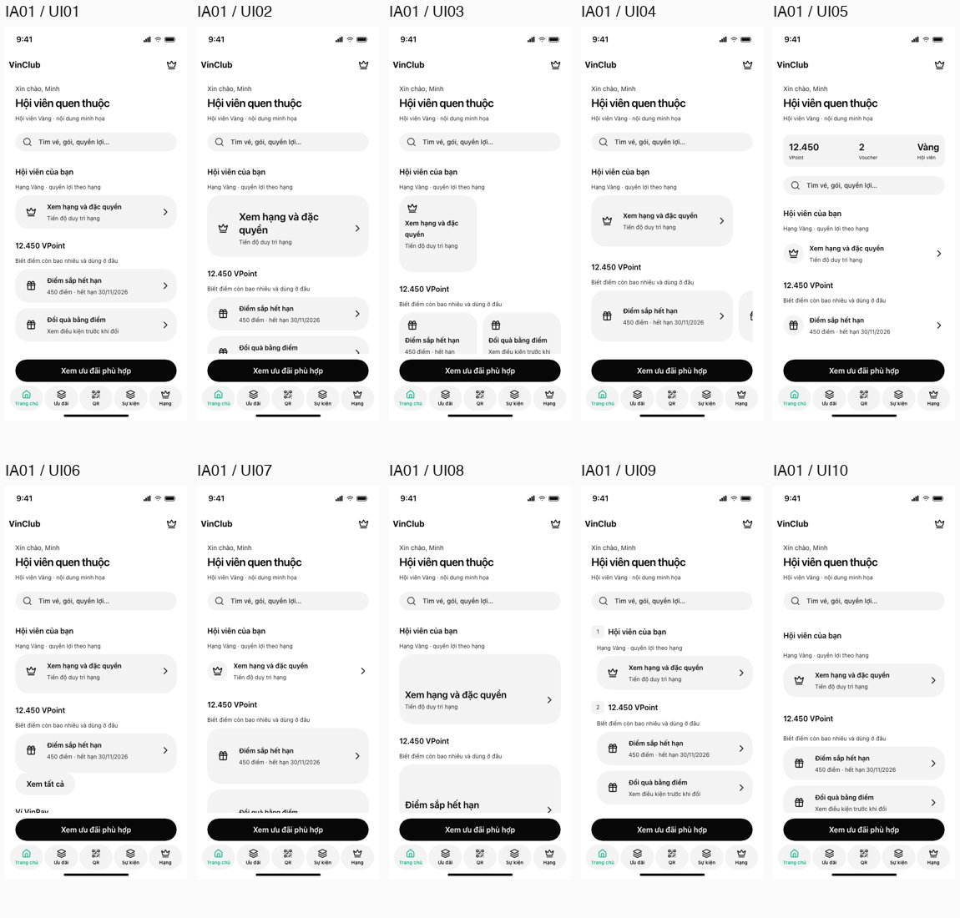
PHỤ LỤC / IA01 / 10 UI
Hội viên quen thuộc
Khách mở app để biết mình có gì và dùng ưu đãi.
Ra tiền: Vé sự kiện và ưu đãi dẫn tới giao dịch; Home không có nguồn thu riêng.
Đánh đổi: ['Thiếu nơi chứa dịch vụ ngoài sự kiện.', 'Dễ trộn quyền lợi đang sở hữu với nội dung khuyến mại.']
10 layout dùng cùng IA và bộ VSP; ảnh thật từ harness. Mở UI tương tác để kiểm tra đường đi.

Slide 17
PHỤ LỤC / IA02 / 10 UI
Làm việc theo nhu cầu
Giúp khách hoàn tất việc cần làm trước khi giới thiệu thêm.
Ra tiền: Bán vé/gói, tạo lead tư vấn; hoa hồng hoặc phí chỉ khi có hợp đồng.
Đánh đổi: ['Khám phá có thể quá rộng nếu thiếu phân nhóm.', 'Cần quản lý đơn, vé và lịch hẹn nhất quán.']
10 layout dùng cùng IA và bộ VSP; ảnh thật từ harness. Mở UI tương tác để kiểm tra đường đi.

Slide 18
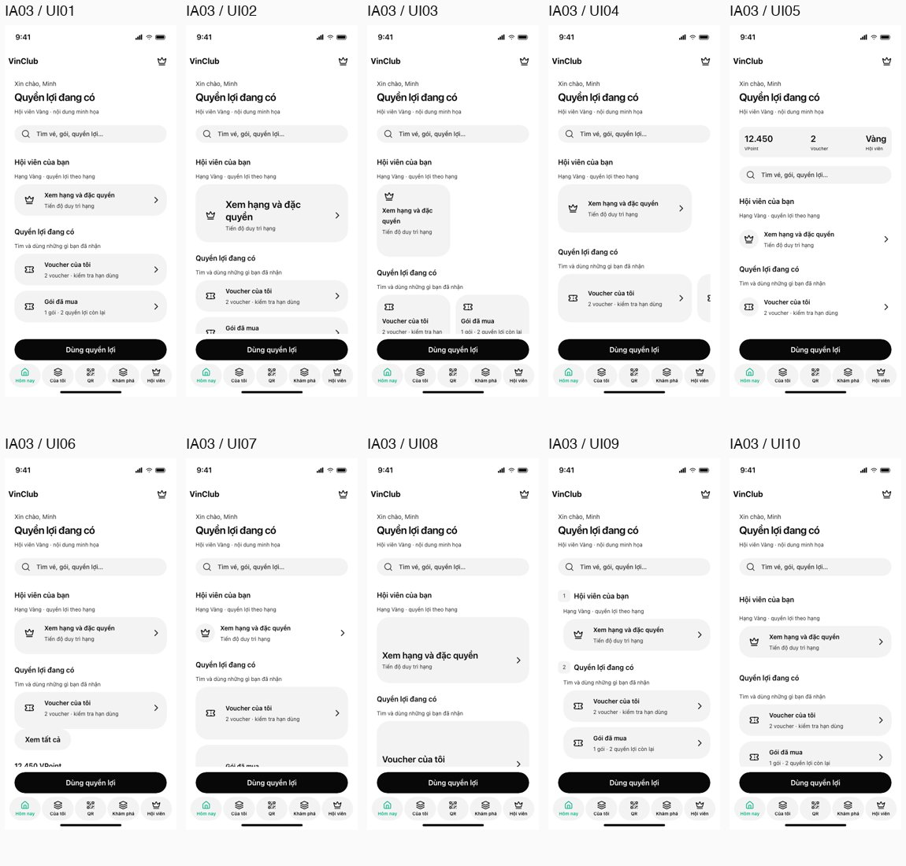
PHỤ LỤC / IA03 / 10 UI
Quyền lợi đang có
Biến quyền lợi đã nhận thành việc khách làm được hôm nay.
Ra tiền: Bán thêm gói và tăng sử dụng dịch vụ P&L; giữ khách không tự là doanh thu.
Đánh đổi: ['Khách mới có ít quyền lợi sẽ thấy Home trống.', 'Nhắc hết hạn quá mức tạo áp lực.']
10 layout dùng cùng IA và bộ VSP; ảnh thật từ harness. Mở UI tương tác để kiểm tra đường đi.

Slide 19
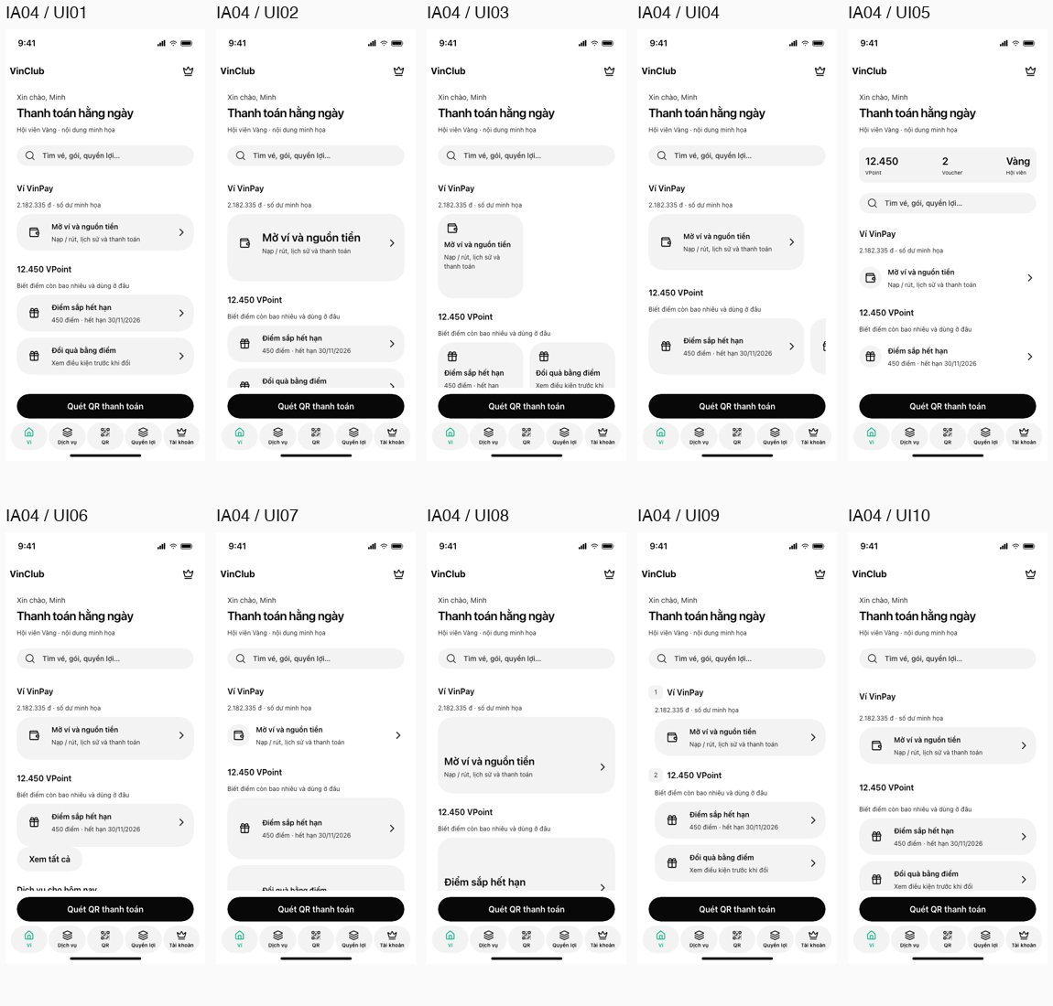
PHỤ LỤC / IA04 / 10 UI
Thanh toán hằng ngày
Mỗi lần thanh toán giúp khách nhận và dùng giá trị hội viên.
Ra tiền: Phí thanh toán/cổng thanh toán theo thỏa thuận; số dư và tổng giá trị giao dịch không phải doanh thu.
Đánh đổi: ['VinClub dễ bị hiểu thành app ví.', 'Che khuất đặc quyền và sản phẩm giá trị lớn.']
10 layout dùng cùng IA và bộ VSP; ảnh thật từ harness. Mở UI tương tác để kiểm tra đường đi.

Slide 20
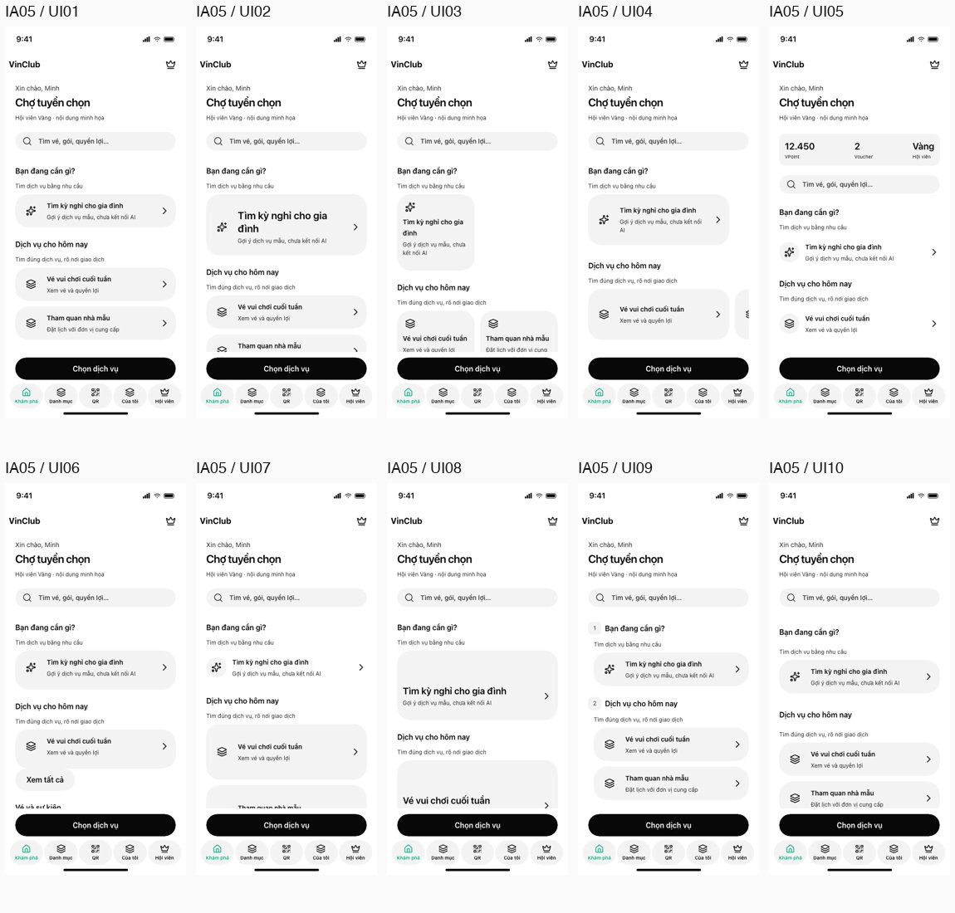
PHỤ LỤC / IA05 / 10 UI
Chợ tuyển chọn
Giúp khách chọn ít phương án phù hợp và biết rõ mua ở đâu.
Ra tiền: Bán trực tiếp vé/gói; hoa hồng đối tác được xác nhận và đối soát.
Đánh đổi: ['Catalogue rỗng hoặc thiếu giá/tồn kho sẽ giảm tin cậy.', 'Dễ giống sàn khuyến mại đại trà.']
10 layout dùng cùng IA và bộ VSP; ảnh thật từ harness. Mở UI tương tác để kiểm tra đường đi.

Slide 21
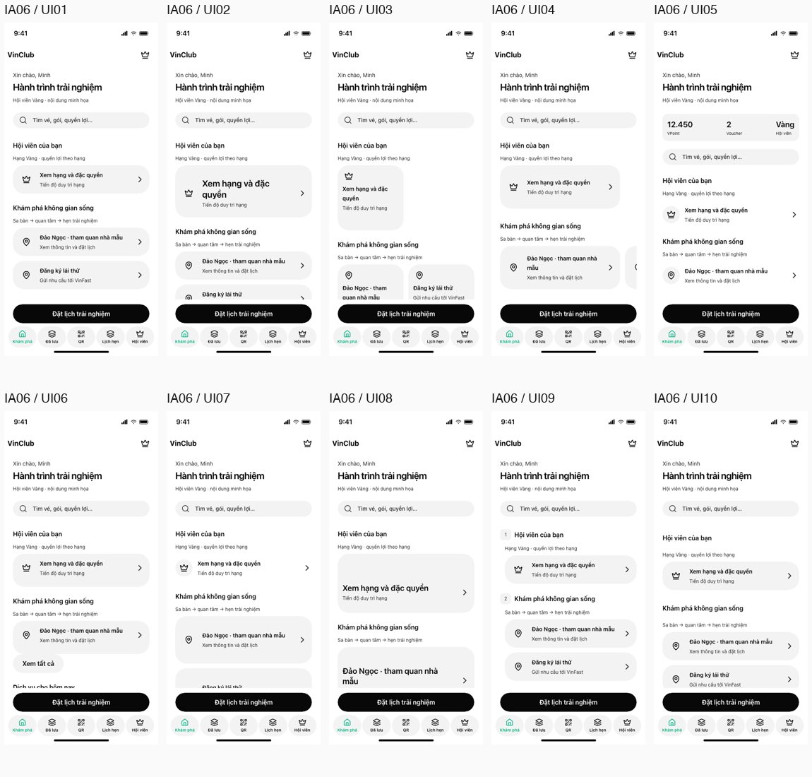
PHỤ LỤC / IA06 / 10 UI
Hành trình trải nghiệm
Cho khách tự khám phá rồi kết nối tư vấn khi sẵn sàng.
Ra tiền: Lead và lịch hẹn tạo doanh thu cho P&L khi chuyển đổi; VinClub chỉ có phí/hoa hồng nếu thỏa thuận.
Đánh đổi: ['Tần suất mua thấp; khó tạo lý do mở app hằng ngày.', '3D nặng và lead không được tiếp nhận sẽ đứt hành trình.']
10 layout dùng cùng IA và bộ VSP; ảnh thật từ harness. Mở UI tương tác để kiểm tra đường đi.

Slide 22
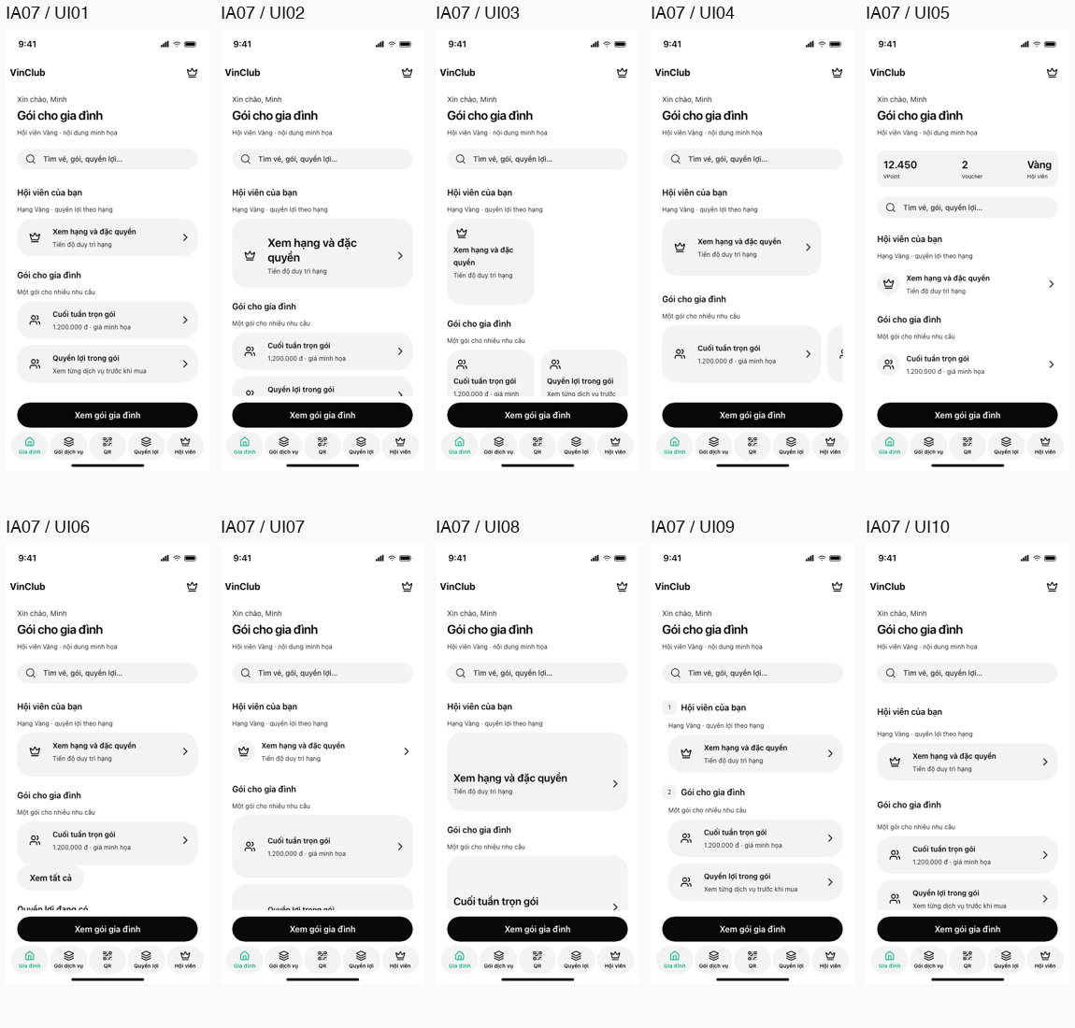
PHỤ LỤC / IA07 / 10 UI
Gói cho gia đình
Gom nhiều dịch vụ thành lựa chọn có lợi và dễ quản lý.
Ra tiền: Giá bán gói liên P&L; cần phân bổ doanh thu, nghĩa vụ cung ứng và chi phí quyền lợi.
Đánh đổi: ['Rủi ro quyền chia sẻ/consent và hạn mức từng thành viên.', 'Không được đồng nhất mua gói nhóm với ví điểm gia đình đã sẵn sàng.']
10 layout dùng cùng IA và bộ VSP; ảnh thật từ harness. Mở UI tương tác để kiểm tra đường đi.

Slide 23
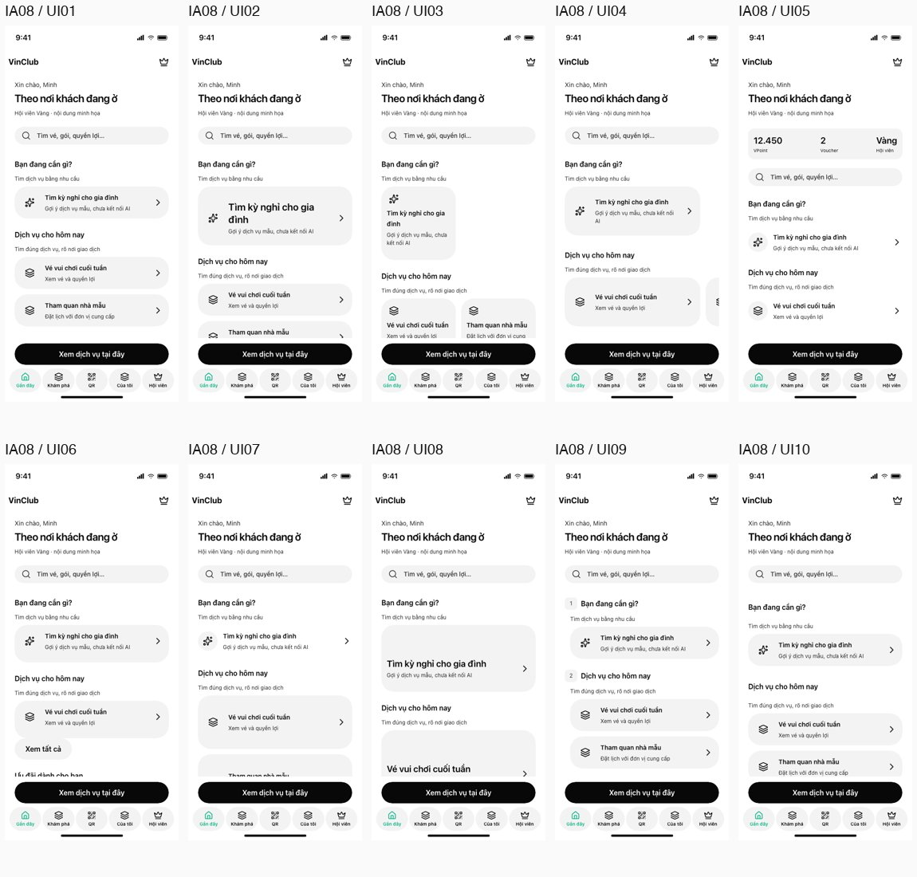
PHỤ LỤC / IA08 / 10 UI
Theo nơi khách đang ở
Cho khách thấy dịch vụ dùng được ở nơi và thời điểm hiện tại.
Ra tiền: Giao dịch tại gian hàng, dùng ưu đãi và lead tại điểm đến; nguồn thu phụ thuộc hợp đồng.
Đánh đổi: ['Không có location/consent hoặc nguồn cung gần sẽ mất giá trị.', 'Dễ nhầm tính năng vị trí đã có hạn trong B3.']
10 layout dùng cùng IA và bộ VSP; ảnh thật từ harness. Mở UI tương tác để kiểm tra đường đi.

Slide 24
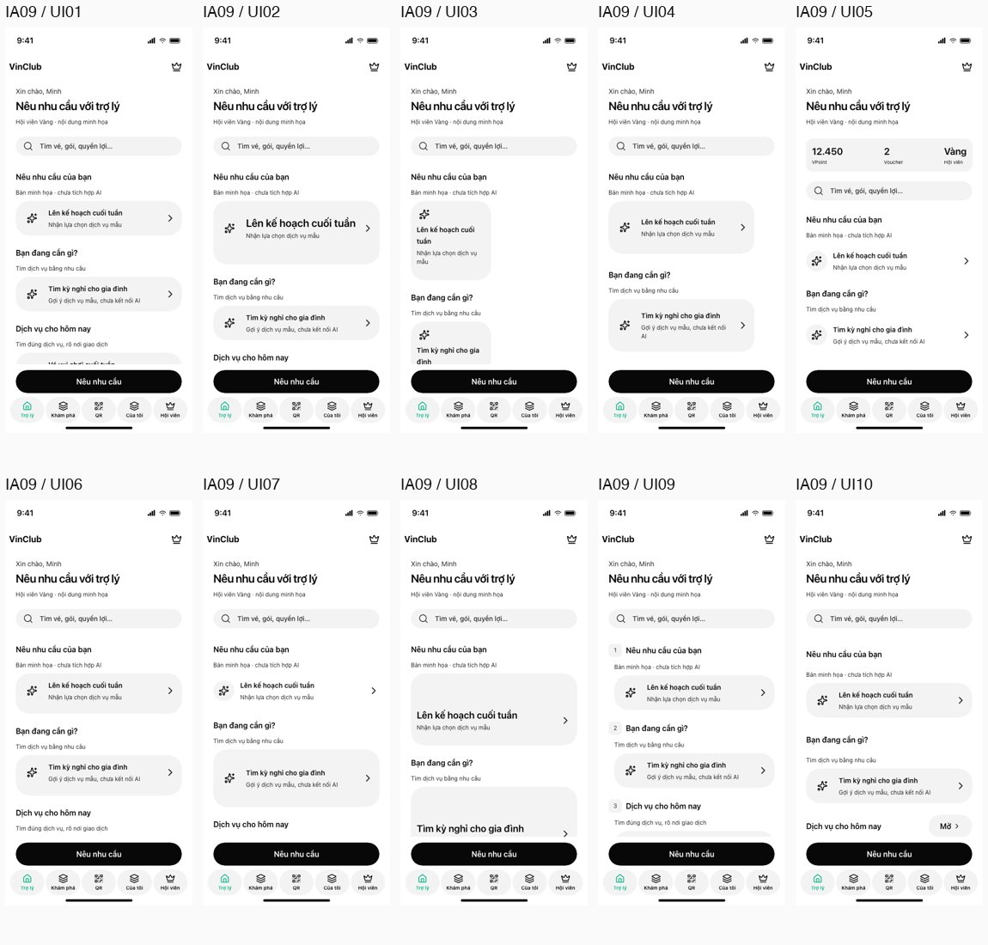
PHỤ LỤC / IA09 / 10 UI
Nêu nhu cầu với trợ lý
Một nhu cầu rõ dẫn tới vài lựa chọn có thể thực hiện.
Ra tiền: AI hỗ trợ chốt vé/gói hoặc chuyển lead; B3 chưa xác nhận phí dùng AI riêng.
Đánh đổi: ['AI có thể tư vấn sai giá, tồn kho hoặc quyền lợi.', 'Không phù hợp làm phụ thuộc bản tháng 2 nếu dữ liệu chưa đạt.']
10 layout dùng cùng IA và bộ VSP; ảnh thật từ harness. Mở UI tương tác để kiểm tra đường đi.

Slide 25
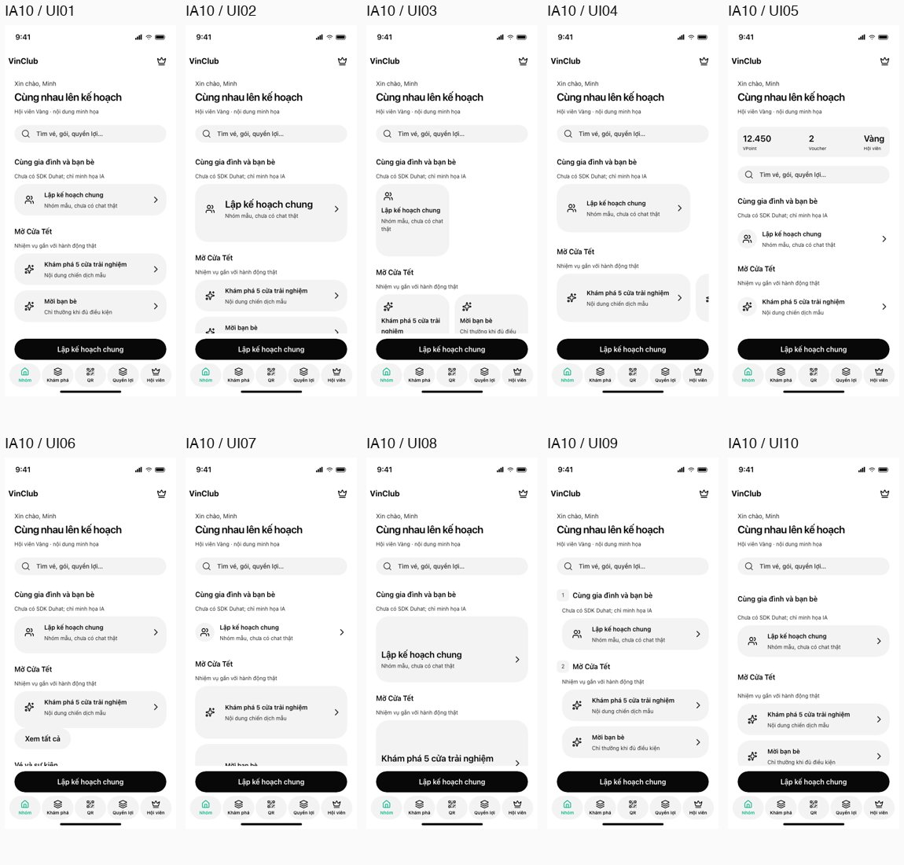
PHỤ LỤC / IA10 / 10 UI
Cùng nhau lên kế hoạch
Biến kế hoạch chung thành dịch vụ được đặt và quyền lợi được dùng.
Ra tiền: Đơn nhóm và gói tạo giao dịch; không coi tương tác cộng đồng hay phí Chat là doanh thu.
Đánh đổi: ['Duhat chưa có kế hoạch SDK.', 'Chia hóa đơn phụ thuộc VinPay; cần xác thực và moderation.']
10 layout dùng cùng IA và bộ VSP; ảnh thật từ harness. Mở UI tương tác để kiểm tra đường đi.

Slide 26
Nguồn đối chiếu và phạm vi bằng chứng
Excel B3 hiện hành; DOCX Báo cáo Sa bàn ảo Đảo Ngọc; prototype quan sát 01/11/2026.
Tata Neu — https://www.tatadigital.in/what-we-do
Grab — https://www.grab.com/sg/about/superapp/
Marriott Bonvoy — https://traveler.marriott.com/travel-tips/marriott-bonvoy-app-features/
Weixin / WeChat — https://www.tencent.com/products/weixin-wechat/
ShopBack — https://business.shopback.com/sg/form

